Slide 1
CASO CLÍNICO.
SERVICIO DE ENFERMEDADES INFECCIOSAS
Hospital de San Juan
Tamara Soriano García
Autorizado por el Dr. Jover

Slide 2
RESUMEN DEL CASO
Paciente de 71 años que ingresa en UEI por cuadro de dolor lumbar y fiebre de 3 semanas de evolución.
No RAM, HTA tratada con Olmesartán/Amlodipino. No DLP, no DM2. Episodio de NAC en 2011. IABVD.
En exploración destaca soplo cardíaco a la auscultación y dolor lumbosacro a punta de dedo. Impotencia funcional de cadera izquierda.
Hemocultivos positivos para S. aureus sensible a meticilina.

Slide 3
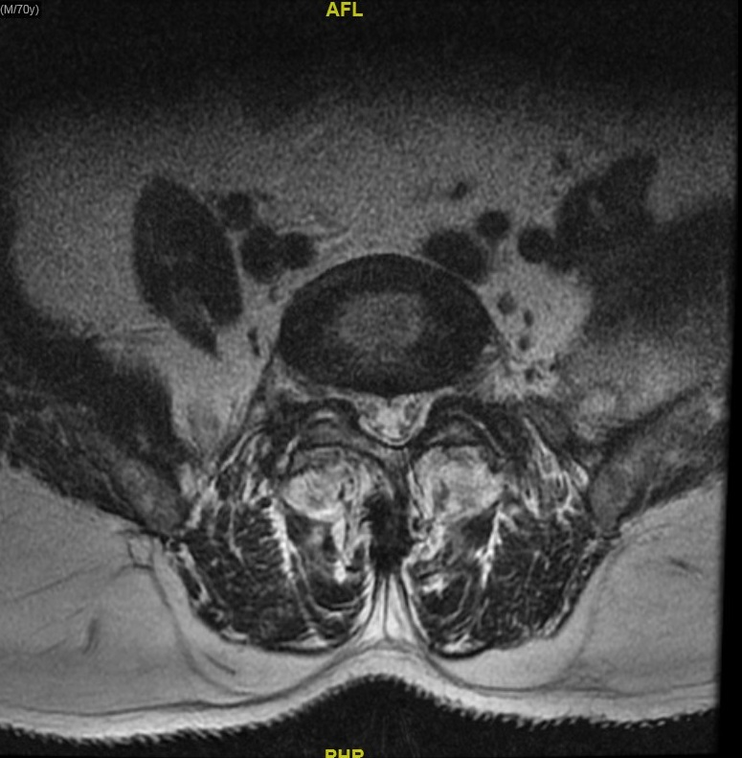

Slide 5
Diagnóstico
Sacroileítis con absceso de psoas izquierdo
+
Bacteriemia por S. aureus sensible a meticilina.
TRATAMIENTO: Cloxacilina iv. 3 semanas + Daptomicina iv. 2 semanas más
Ciprofloxacino vía oral hasta que completó 12 semanas.

